Slide 1
Подготовка к ЕГЭ по математике «не математиков»
Коростелева О.И

Slide 2
Психологический настрой
Никогда даже не допускайте мысли: «Я это никогда не смогу сделать».
Т.Пойа: «Хочешь научиться решать задачи-решай их.» Капля камень точит.
При решении почаще задавай вопрос «Почему?» себе, товарищам и учителю.
Учись использовать имеющийся у тебя запас знаний, применяя разные «хитрости»

Slide 3
В первую очередь научить:
Правильно, внимательно, аккуратно заполнять бланки;
Отработать вычислительные навыки с натуральными числами, десятичными и обыкновенными дробями.
Переводить обыкновенную дробь в десятичную.
Никогда не пользоваться калькулятором – на ЕГЭ его не будет!

Slide 4
• ЕГЭ по математике – обязательный экзамен для всех: поэтому нужно определиться, какой уровень сдачи экзамена необходим Вам
Минобразование приняло решение о введении в 2015 году значительных изменений в процедуру и содержание единого государственного экзамена

Slide 5
Официально заявлено, что обязательные предметы егэ в 2015 году (математика и русский язык) станут двухуровневыми. Чтобы иметь возможность поступить в технический вуз, выпускники будут сдавать математику на профильном уровне, а русский язык — на базовом. Гуманитарные ВУЗы, напротив, потребуют от абитуриента сертификат профильного экзамена по русскому и базового — по математике. Отработка технологии запланирована на 2014 год, а в 2015 двухуровневый экзамен станет повсеместной нормой
В Рособрнадзоре пояснили, что, сдавая предмет на базовом уровне, выпускники должны будут доказать владение «математикой для жизни», а профильный экзамен по уровню сложности будет аналогичен ЕГЭ 2014 года.

Slide 6
http://www.fipi.ru/ege-i-gve-11/demoversii-specifikacii-kodifikatory
ПРОЕКТ
Единый государственный экзамен по МАТЕМАТИКЕ
Демонстрационный вариант
контрольных измерительных материалов
единого государственного экзамена 2015 года
по математике
Базовый уровень
Первоочередная задача изучения курса математики – это качественное изучение предмета на базовом уровне.
.

Slide 7
Прототип задания B1
Сырок стоит 7 рублей 20 копеек. Какое наибольшее число сырков можно купить на 60 рублей?
Чтобы найти наибольшее число сырков, которое можно купить, необходимо все деньги поделить на стоимость одного сырка.
60:7,2= 8,3(3) Так как сырки продаются только целиком, на 60 рублей можно купить 8 сырков.
(Деление заменить на сложение)
Ответ: 8 сырков
Решение

Slide 8
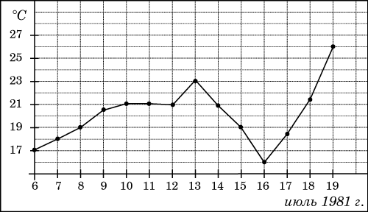
Прототип задания B2 (внимательное чтение задания)
На рисунке жирными точками показана среднесуточная температура воздуха в Бресте каждый день с 6 по 19 июля 1981 года. По горизонтали указываются числа месяца, по вертикали - температура в градусах Цельсия. Для наглядности жирные точки соединены линией. Определите по рисунку, какого числа в первый раз за указанный период среднесуточная температура равнялась 19 градусам.
(по этому графику может быть другой вопрос)
Синей линией отмечена интересующая нас температура 19°С. Красная - указывает на число, когда среднесуточная температура первый раз равнялась 19°С
Ответ: 8июля
Решение

Slide 9
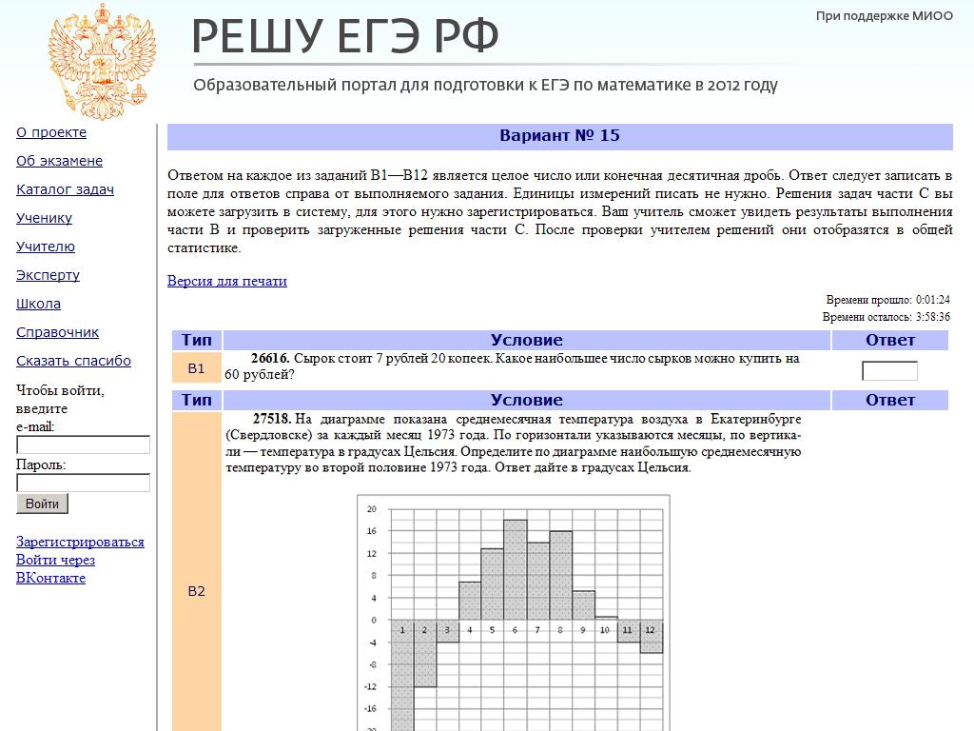
http://reshuege.ru/

Slide 10
Наставления ученику:
Прорешайте демо-вариант (на сайте fipi.ru).
Определите список заданий, которые Вы решаете уверенно, определите темы, по которым Вы имеете пробелы. Выделите определенное время для подготовки к ЕГЭ по математике, ежедневно решайте задания ЕГЭ.
Решайте задания несколькими способами. Анализируйте рациональность, логичность, простоту в оформлении, «подводные камни» каждого из них. Некоторые способы могут быть длиннее, зато алгоритмичнее, а, значит, для кого-то проще.
Спокойно и внимательно прочитайте задание: не пугайтесь, если Вам кажется, что ранее вы не встречались с таким типом заданий. Начните с ответов на вопросы, что надо найти, и что дано, какие теоретические сведения Вам известны. Попробуйте разделить задание на части. • Не позволяйте себе сразу выполнять задание, не дочитав его до конца, а после решения обязательно еще раз прочтите задание и дайте ответ именно на вопрос задачи, а не на тот, который Вам пришел в голову. Все время думайте!

Slide 11
Организация самостоятельной работы
Работа учащихся по сборникам подготовки к ЕГЭ
Организация самостоятельной работы по материалам в интернете

Slide 12
Адреса сайтов в сети Интернет
www.fipi.ru – Федеральный институт педагогических измерений (ФИПИ). Особенно обратите внимание на раздел «Открытый сегмент ФБТЗ» – это система для подготовки к ЕГЭ - в режиме on-line. Вы можете отвечать на вопросы банка заданий ЕГЭ по различным предметам, а так же по выбранной теме.
http://mathege.ru -Открытый банк задач ЕГЭ по математике. Главная задача открытого банка заданий ЕГЭ по математике — дать представление о том, какие задания будут в вариантах Единого государственного экзамена по математике в 2010 году, и помочь выпускникам сориентироваться при подготовке к экзамену. Здесь же можно найти все пробные ЕГЭ по математике, которые уже прошли.
http://egetrener.ru/ - математика: видеоуроки, решение задач ЕГЭ.
http://ege-trener.ru/ - очень увлекательная и эффективная подготовка к ЕГЭ по математике. Зарегистрируйтесь и попытайтесь попасть в 30-ку лучших!
uztest.ru — бесплатные материалы для подготовки к ЕГЭ (и не только к ЕГЭ) по математике: интерактивные тематические тренажеры, возможность записи на бесплатные on-line курсы по подготовке к ЕГЭ.
www.ege.edu.ru – официальный информационный портал единого государственного экзамена.
On-line видеолекции "Консультации по ЕГЭ" по всем предметам.
Ролики категории ЕГЭ. Лекции по математике
http://www.alexlarin.narod.ru/ege.html - материалы для подготовки к ЕГЭ по математике (сайт Ларина Александра Александровича).
http://www.diary.ru/~eek/ - сообщество, оказывающее помощь в решении задач по математике, здесь же можно скачать много полезных книг по математике, в том числе для подготовки к ЕГЭ.
http://4ege.ru/ - ЕГЭ портал, всё последнее к ЕГЭ. Вся информация о егэ. ЕГЭ 2010.

